Slide 1
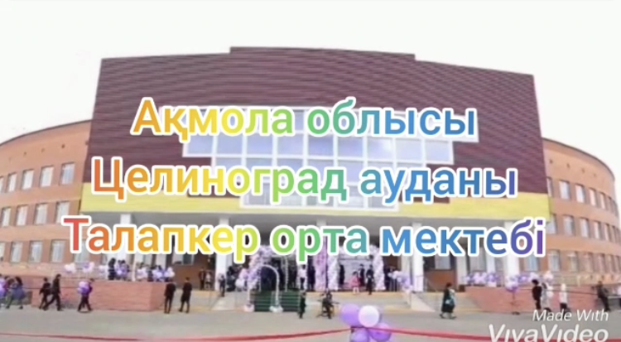

Slide 2

«Күз»
мәтінімен жұмыс
С-дыбысын
машықтандыру.
Өткізген мектеп логопеді:
Аубакирова А.С.

Slide 3

Сабақтың мақсаты:
Оқушылардың күз мезгілі туралы түсінігін кеңейту,
білім – деңгейі, ой - өрісін дамыту.
Сабақ барысында қолданатын сөздік материалды естіп,
ажырата білу. Сөздерді, сөйлемдерді
естіп, қабылдауға үйрету. Дыбыстарды дұрыс айтуға
дағдыландыру.
Туған жер табиғатын аялауға, оған қамқоршы болуға тәрбиелеу.

Slide 4
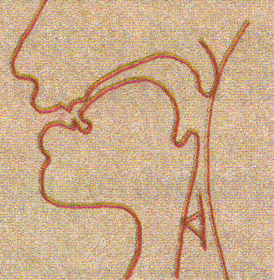
С дыбысын кескінге қарап дұрыс айту.
“ С “ дыбысын
айтқанда дауыс
жоқ. Тіл ұшы
төменгі тіске
тіреледі, ауа тіл
ортасымен төмен
түседі.

Slide 5
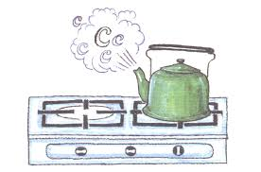


“ Жыланның ысылы” –
жылан қалай ысылдайды?
“Ысқырғыш шәйнек”- шәйнек ішінде су қайнаған кезде қалай ысқырады?

Slide 6
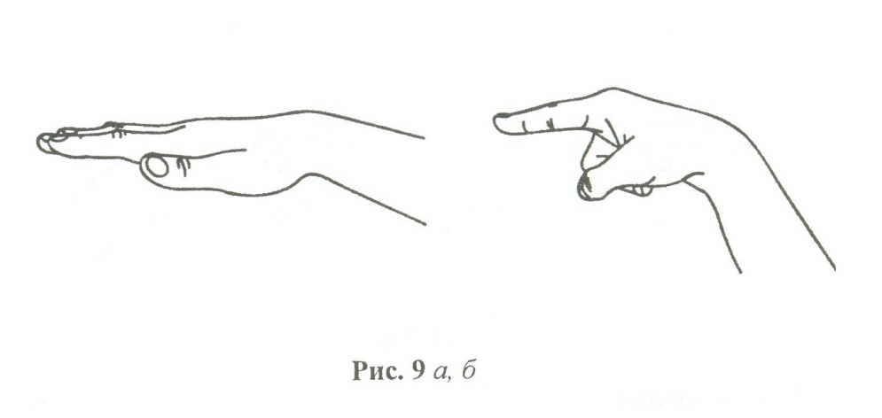
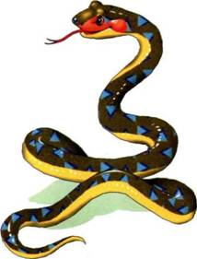
Ұсақ қол моторикасын дамыту.
«Жыланның тілі»
Орындалу тәсілі: Қолымызды тік қоямыз, одан соң жинап сұқ саусақты шығарып, алға-артқа қозғаймыз. Бірнешерет қайталаймыз
«ЖЫЛАН»
Жыланнан біз қайталап,
Теңселіп біраз тұрайық.
Ысылдап бір дыбыспен,
Қолымызбен жасайық

Slide 7
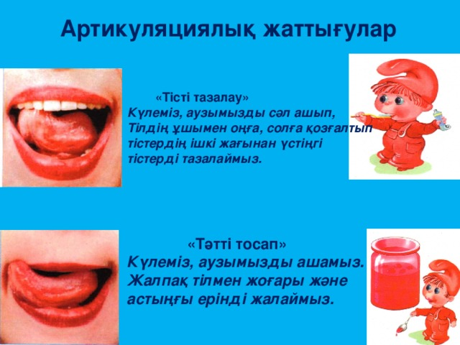

Slide 8
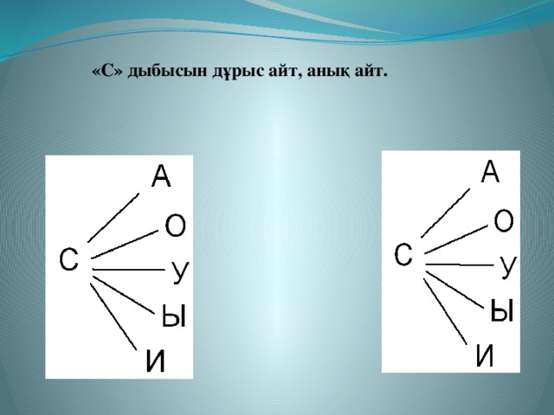
ТІЛ ШИРАТУ
Са-са-са-ызыңдайды маса
Су-су-су-ағып жатыр таза су
Ас-ас-ас-қатты ғой мына тас
Ыс-ыс-ыс-сіздерге мың алғыс

Slide 9
Жаңа сабақ
Құрметті оқушы біздің сабағымыздың тақырыбы «Күз» деп аталдады.
Күз мезгілдерін атап дәптерге жаз. (оны скриншот жасап мұғалімге жолда).
«КҮЗ»
Күз келді. Жапырақтар сарғайып, желмен ұшып жатыр. Аспан қабағын түйіген дей, бұлынғыр болып тұр. Ауауда суықтың ызғар лебі бар. Құстар жылы жаққа кетіп барады. Қамба да астыққа толды. Көкөністер мен жемістер де, өз мәресіне жетті. Берекелі күз деп осыны айт.

Slide 10
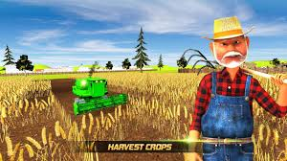
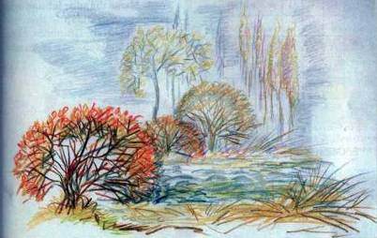
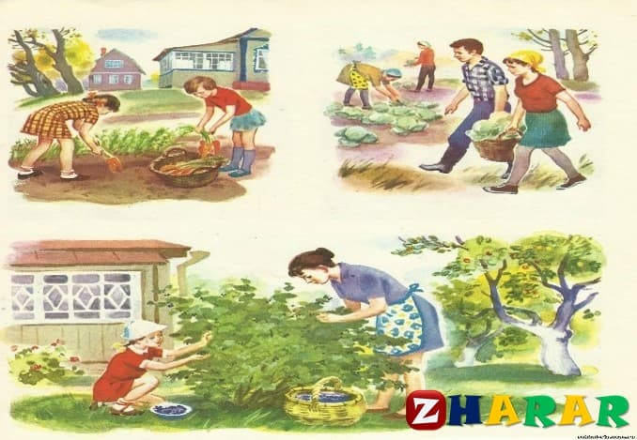
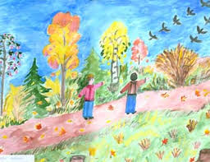
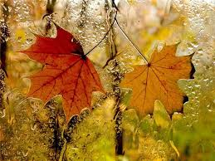
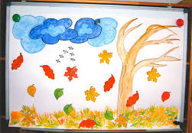

Slide 11
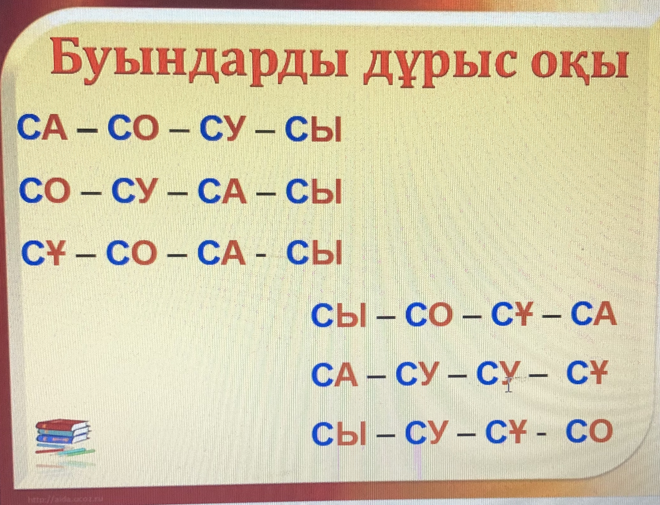

Slide 12
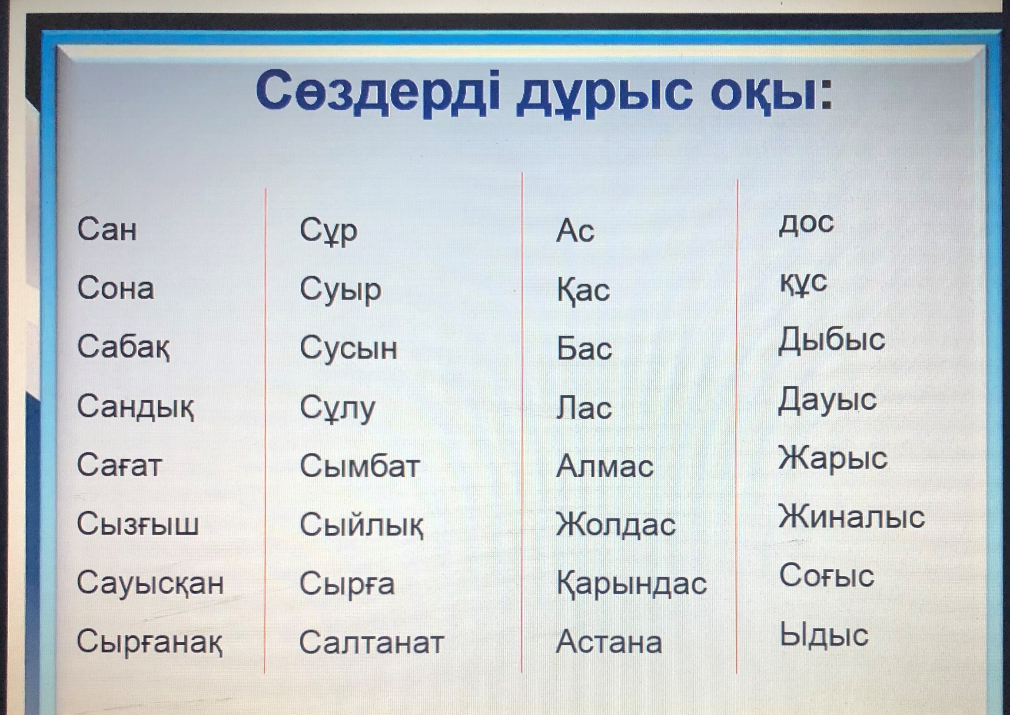

Slide 13
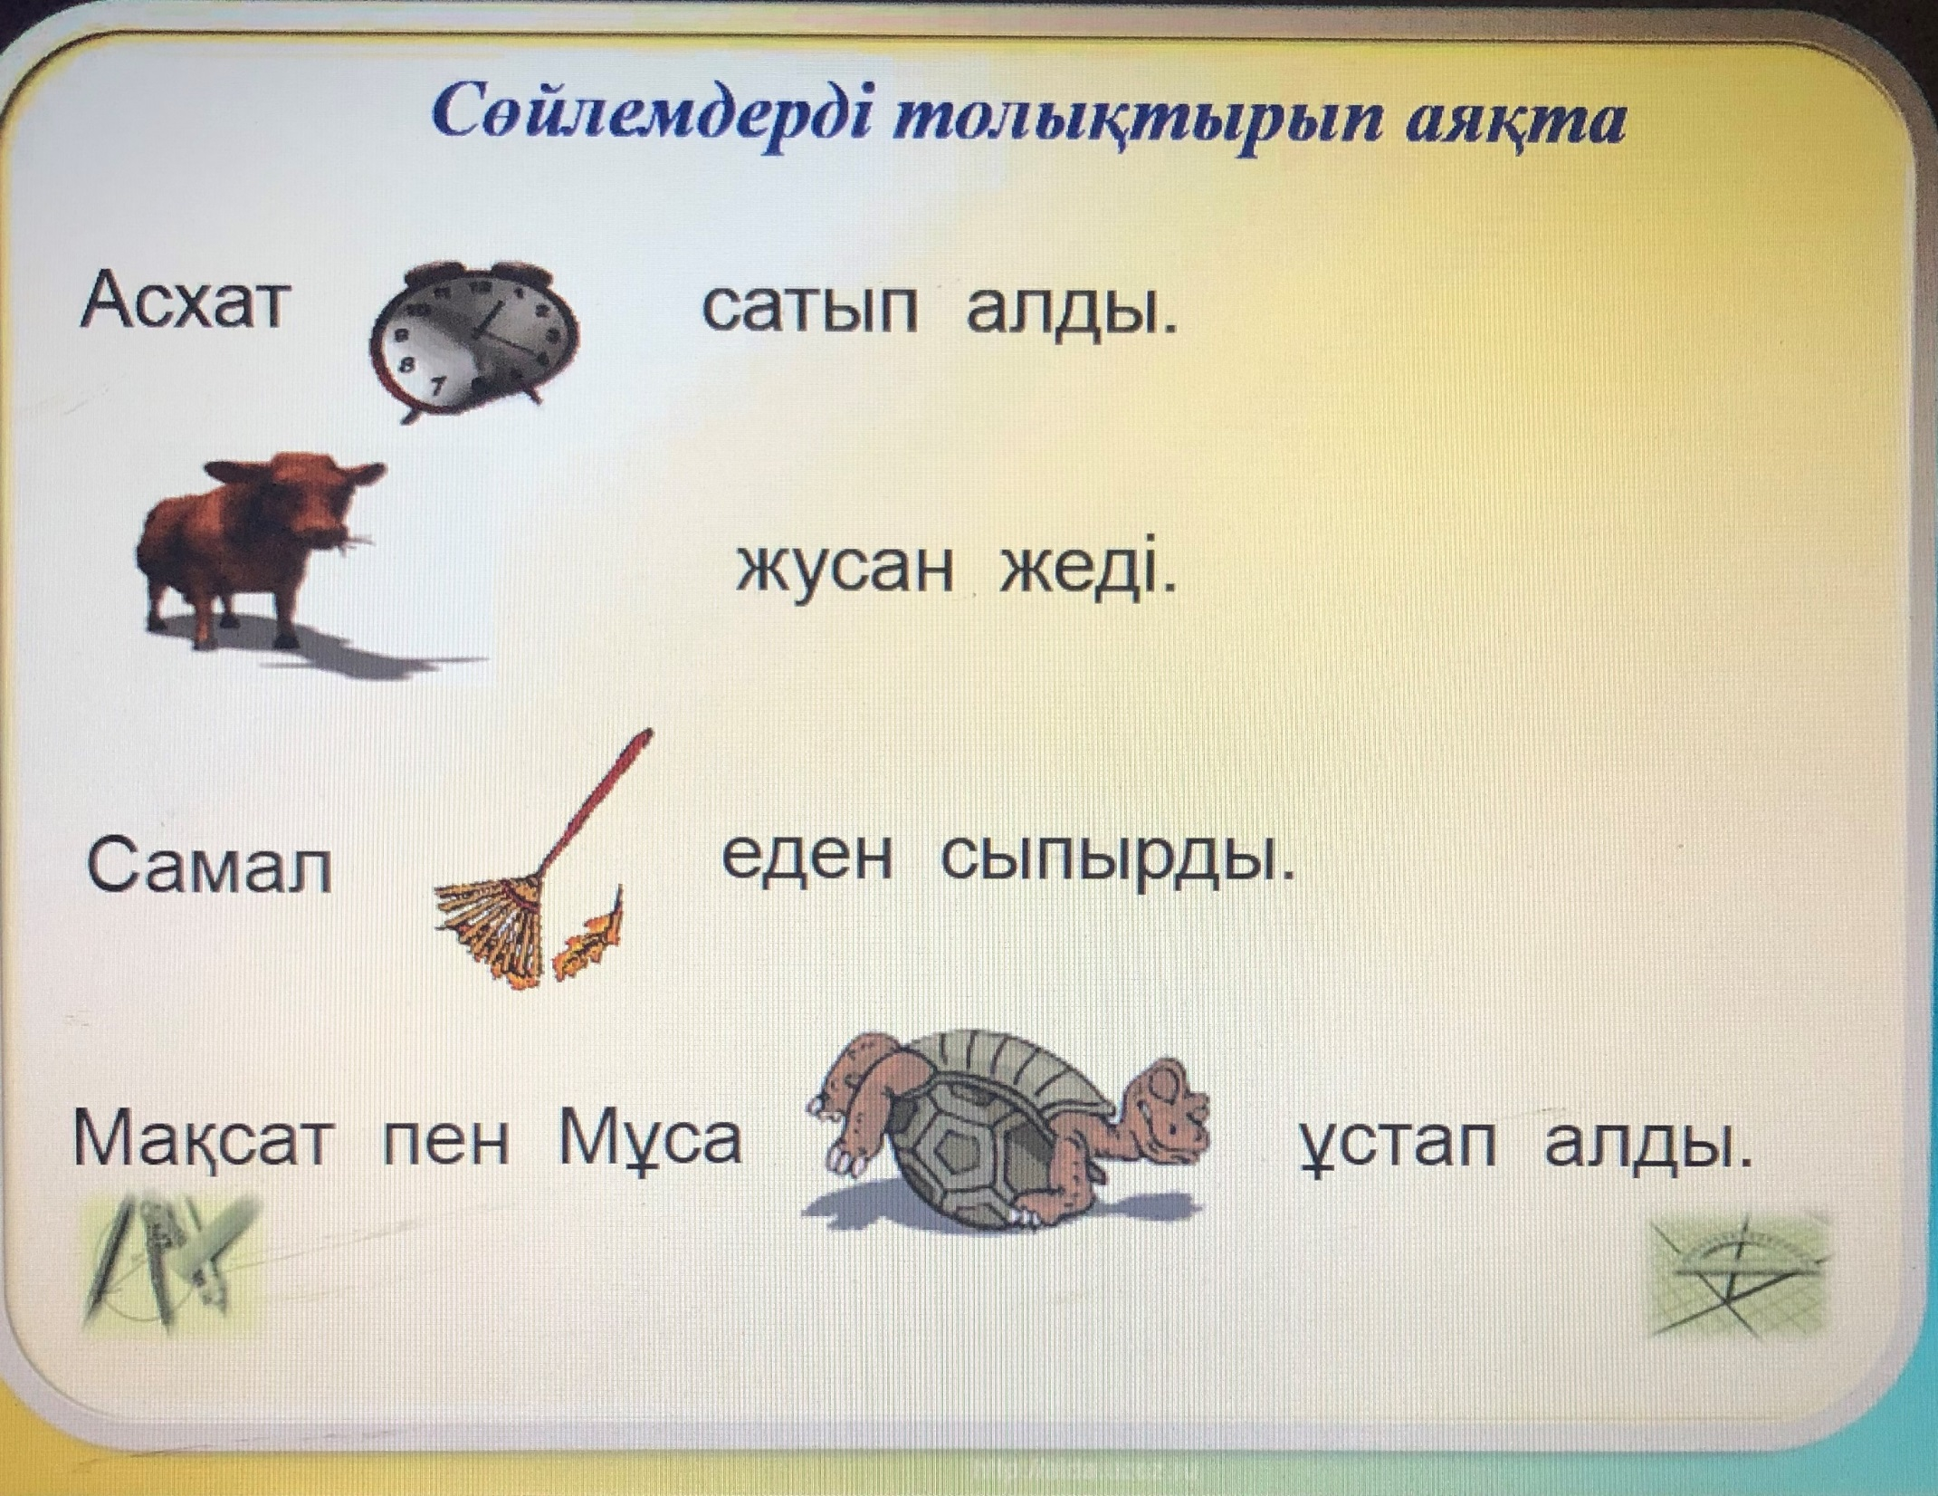

Slide 14
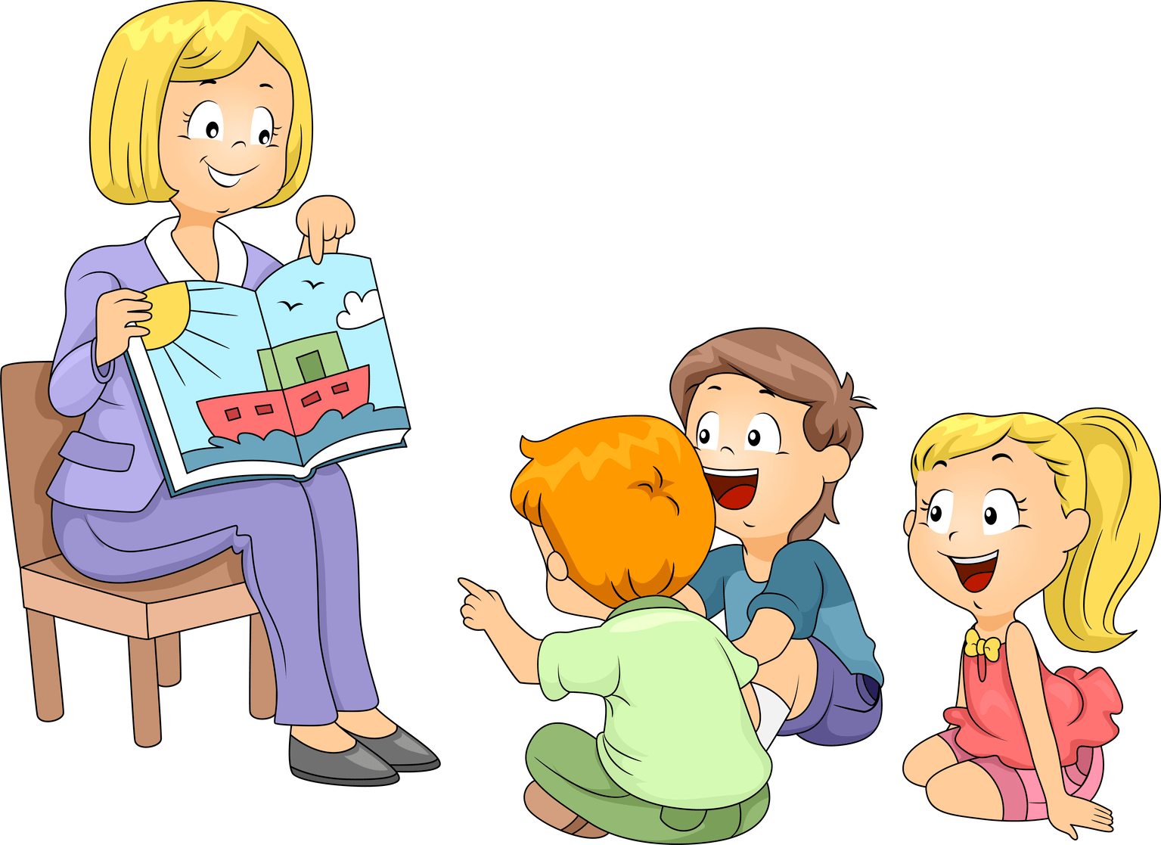
Үй тапсырмасы.
Берілген сөздері қайталап оқу. Артикуляциялық жаттығуларды қайталау.
Назарларыңызға рақмет!

